Slide 1
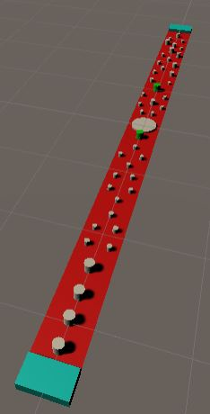

Jumping Escaper
足場を伝って
ゴールを目指せ！
時間経過で足場が消滅！？
立ち止まっている暇はない！
走り続けると速度、ジャンプ力がUP！
ショートカットや時間短縮を狙え！
多種多様な足場を繋いで経路を見出せ！
足場を失う前にテンポよく跳ぼう！
素早くルートを見極め 時間内にステージを 走破せよ！
吉田学園情報ビジネス専門学校 ゲーム学科2年 TEAM_3

